Slide 1
8 – 10 класс

Slide 2
Конкурс
«Осенний сезон»
Категория
«Эрудит»
г. Чита, 2018 год, ДД(Ю)Т

Slide 3
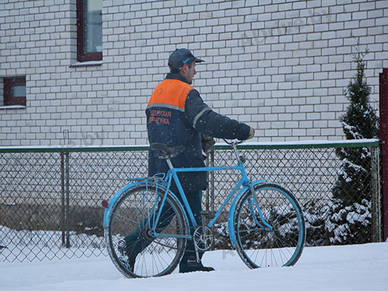
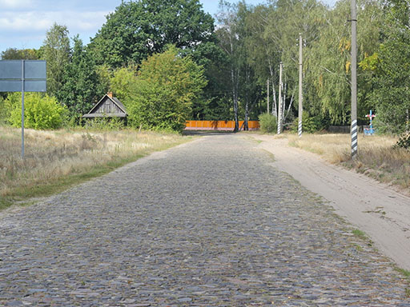
Вопрос № 1
Является ли булыжное покрытие проезжей части дороги усовершенствованным покрытием?
Какая марка британского автомобиля отчасти созвучна с переводом слова «велосипед» на белорусский язык?
Ягуар.Ровер.Бентли.Морган.Бристоль.
1. Да, является.
2. Нет, не является.

Slide 4
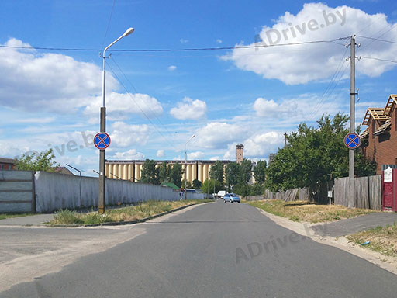
Вопрос № 2
Как правильно осуществлять движение на велосипеде на показанном участке дороги?
1.Слева по тротуару.
2.Слева по краю проезжей части дороги.
3.Справа по краю проезжей части дороги.
4.На показанном участке движение велосипедистов запрещено.
Какая марка британского автомобиля отчасти созвучна с переводом слова «велосипед» на белорусский язык?
Ягуар.Ровер.Бентли.Морган.Бристоль.

Slide 5
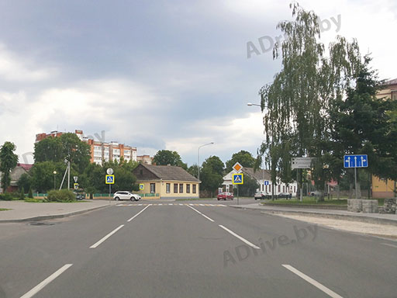
Вопрос № 3
Сколько проезжих частей имеет показанный участок дороги?
Какая марка британского автомобиля отчасти созвучна с переводом слова «велосипед» на белорусский язык?
Ягуар.Ровер.Бентли.Морган.Бристоль.
1. Одну.
2. Две.
3. Три.

Slide 6
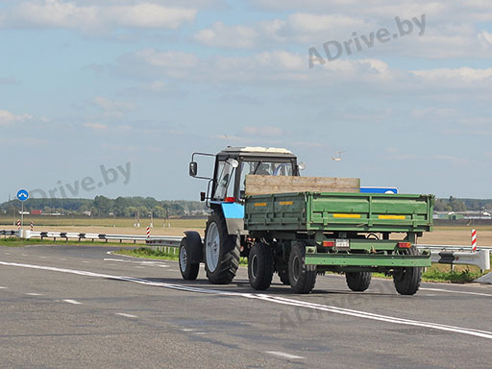
Вопрос № 4
Разрешена ли перевозка пассажиров в прицепе?
Нет, не разрешена.
2. Разрешена, если прицеп оборудован для перевозки пассажиров.

Slide 7
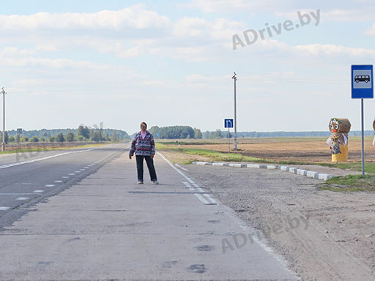
Вопрос № 5
В каком из перечисленных мест разрешено ожидать прибытие маршрутного автобуса?
1. Только на остановочной площадке.
2. В месте уширения проезжей части — «остановочном кармане».
3. В крайней правой полосе движения, соблюдая меры предосторожности.
4. В любом из перечисленных мест.
Какая марка британского автомобиля отчасти созвучна с переводом слова «велосипед» на белорусский язык?
Ягуар.Ровер.Бентли.Морган.Бристоль.

Slide 8
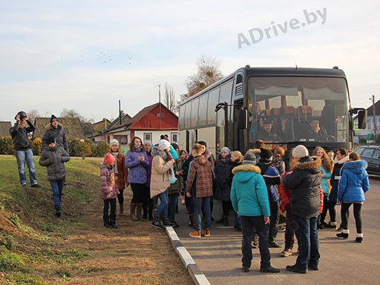
Вопрос № 6
Каким образом должно определяться количество взрослых сопровождающих при организованной перевозке групп детей?
Какая марка британского автомобиля отчасти созвучна с переводом слова «велосипед» на белорусский язык?
Ягуар.Ровер.Бентли.Морган.Бристоль.
1.Не менее одного сопровождающего на десять детей.
2.Не менее одного сопровождающего на двадцать детей.
3.Не менее одного сопровождающего на тридцать детей.

Slide 9
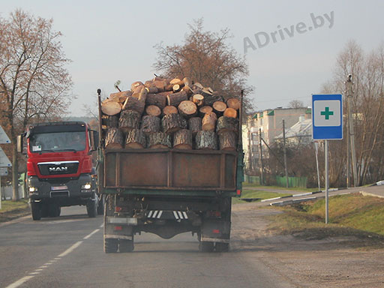
Вопрос № 7
В чем состоит опасность движения на велосипеде за показанным грузовым автомобилем?
1.Возможно внезапное падение груза.
2. Возможен выброс камней из-под задних колес.
3. Во всем перечисленном.

Slide 10
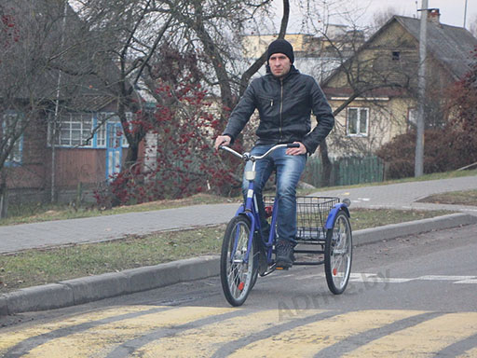
Вопрос № 8
Является ли велосипедом показанное трехколесное транспортное средство, приводимое в движение мускульной силой человека?
1. Да, является.
2. Нет, не является.

Slide 11
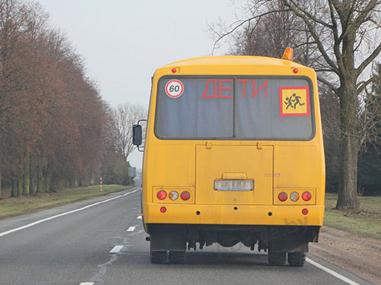
Вопрос № 9
Разрешено ли при организованной перевозке группы детей ребенку стоять в салоне автобуса?
1.Да, разрешено, если ребенок держится за поручни.
2. Нет, не разрешено.

Slide 12
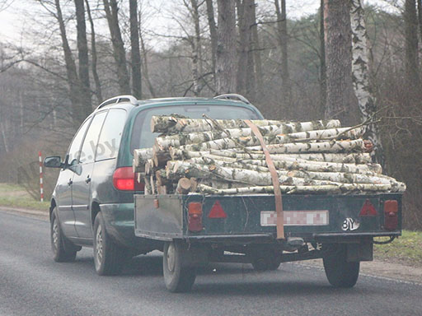
Вопрос № 10
За что учеников в школах Российской империи могли «накормить березовой кашей»?
1.За озорство и хулиганство.
2. За хорошие результаты в учебе.
3. За физический труд в школьном хозяйстве.

Slide 13
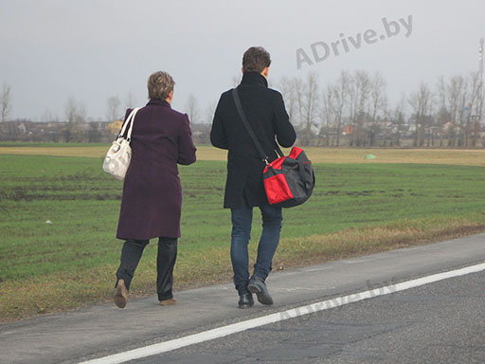
Вопрос № 11
Разрешено ли пешеходам осуществлять движение в два ряда по велосипедной дорожке?
1. Нет, не разрешено.
2. Да, разрешено, если они не создают препятствий для движения велосипедистов.

Slide 14
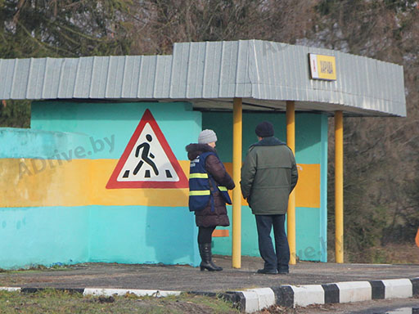
Вопрос № 12
Какому зверю необходимо опасаться женщину в жилете?
1. Лисе.
Быку.
Зайцу.
Волку.
5. Медведю.

Slide 15
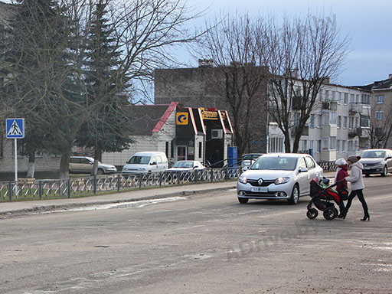
Вопрос № 13
В чем должен убедиться пешеход, выходя на проезжую часть дороги по наземному пешеходному переходу?
1. В том, что он находится в поле зрения водителя.В том, что выход на проезжую часть дороги безопасен.
2. В том, что водитель снижает скорость перед пешеходным переходом.

Slide 16
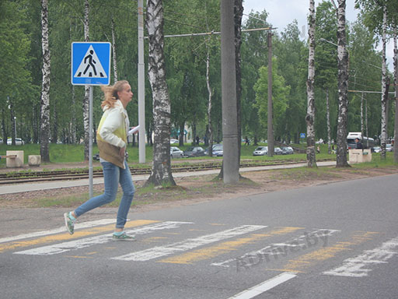
Вопрос № 14
Выберите правильное утверждение:
1.Чем больше полос движения, тем опаснее переход.
2. Чем больше полос движения, тем безопаснее переход.

